Slide 1
Atitude sustentável como diferencial profissional
Prof. Me. Geraldo José Lombardi de Souza

Slide 2


Atitude sustentável como diferencial profissional

Slide 3
Atitude sustentável como diferencial profissional
“A mente que se abre a uma nova ideia jamais volta ao seu tamanho Original”
Einstein

Slide 4

Atitude sustentável como diferencial profissional
A maioria das pessoas pode lidar com quase qualquer quantidade e tipo de trabalho que apareça.;
Não é o trabalho que as deixa no limite – mas sim o conflito com os colegas de trabalho!

Slide 5
Atitude sustentável como diferencial profissional
O conflito no local de trabalho – ou em qualquer lugar – é inevitável;
O conflito é parte do ser humano.;
Algumas pessoas se sentem mais à vontade com isso do que outras, e algumas pessoas tendem a ser “portadoras de conflito”.

Slide 6
Atitude sustentável como diferencial profissional
Algumas maneiras de gerenciar conflitos para que pequenos problemas não se tornem GRANDES dificuldades:
1. Faça da capacidade de colaborar uma expectativa:
Você está procurando trabalhar como lobo solitário, ou funcionário que pode colaborar com os outros?

Slide 7
Atitude sustentável como diferencial profissional
Algumas maneiras de gerenciar conflitos para que pequenos problemas não se tornem GRANDES dificuldades:
2. Reconheça a diferença entre conflitos saudáveis ​​e destrutivos:
Um conflito saudável faz com que seja aceitável discordar, debater problemas, questionar o processo e falar com franqueza.
Um conflito destrutivo é quando ele se torna pessoal, fica no caminho do trabalhar de forma eficiente, e tem um impacto negativo sobre a produtividade, inovação e, em última análise, sobre os resultados.

Slide 8
Atitude sustentável como diferencial profissional
Algumas maneiras de gerenciar conflitos para que pequenos problemas não se tornem GRANDES dificuldades:
3. Não ignore o conflito:
Pequenos sinais que podem se transformar em grandes problemas;
A maioria dos funcionários não vai querer dedurar seus colegas de trabalho ou ser visto como um reclamão – mas você pode notar que eles estão trabalhando de forma diferente com outros funcionários;
Ressalte suas observações e pergunte o motivo;

Slide 9
Atitude sustentável como diferencial profissional
Algumas maneiras de gerenciar conflitos para que pequenos problemas não se tornem GRANDES dificuldades:
4. Seja um modelo com seus colegas:
Fala/discurso e ação – são as mesmas?

Slide 10
Atitude sustentável como diferencial profissional
Algumas maneiras de gerenciar conflitos para que pequenos problemas não se tornem GRANDES dificuldades:
5. Aprenda uma metodologia de resolução de conflitos:
Qualquer nova habilidade leva tempo e prática antes de nos sentirmos confortáveis ​​com ela.;
O importante é ter a intenção certa – que é resolver o conflito, e não punir a outra pessoa.

Slide 11
Atitude sustentável como diferencial profissional
Algumas maneiras de gerenciar conflitos para que pequenos problemas não se tornem GRANDES dificuldades:
6. Ajude seus colegas com os conflitos deles:
Depois de aprender como lidar com seus próprios conflitos, você pode ajudar seus colegas a lidar com os conflitos deles.

Slide 12
Atitude sustentável como diferencial profissional
Existem muitos modelos diferentes de resolução de conflitos, mas a maioria deles tem os seguintes 5 elementos:
A) Mantenha a calma e lide com as emoções primeiro;
B) Indique o que está incomodando você de uma maneira respeitosa e específica;
C) Ouça a perspectiva da outra pessoa para a compreensão completa;
D) Solução de problemas – procure causas principais e soluções para ambas as partes;
E) Concorde sobre as ações a serem tomadas e faça um compromisso mútuo.

Slide 13
Atitude sustentável como diferencial profissional
Algumas maneiras de gerenciar conflitos para que pequenos problemas não se tornem GRANDES dificuldades:
E Você, como lida conflito?
Resposta:__________

Slide 14
Janela de JOHARI

Slide 15
Janela de Johari
“... um recurso interessante para refletirmos sobre as relações interpessoais...”
Fritzen

Slide 16
Janela de Johari
Um modelo conceitual ou perspectivo para uma visão do relacionamento interpessoal;
Uma dinâmica onde integrantes de uma equipe compartilham suas percepções sobre si mesmos, para então dar e receber feedback;

Slide 17
Janela de Johari
Choach;
CHA;
CANVAS;
Jogos;
Desenvolvimento de Pessoas;
Times;
SWOT

Slide 18
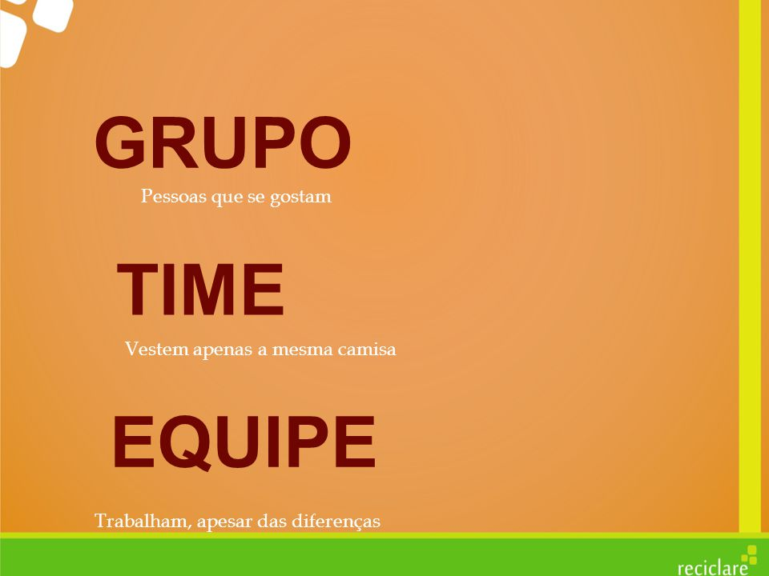
Janela de Johari
EQUIPE e Recursos Humanos

Slide 19
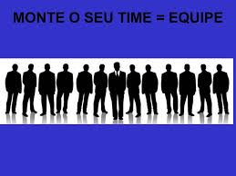
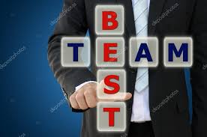

Janela de Johari
Gestão de Pessoas

Slide 20
Janela de Johari
É uma representação das dinâmicas:
Das Relações Interpessoais;
Dos Processos de Aprendizagem em Grupo;
Harry Ingham
Psiquiatra
1950
Joseph Luft
Psicólogo
1950

Slide 21
Janela de Johari
São ferramentas de/para observadores e observados do comportamento:
De auto exposição;
Busca de feedback;
objetivos
sonhos
esperanças
desejos
etc
Formas de ser e agir
impulsos
pensamentos
temores
preconceitos

Slide 22
Janela de Johari
Sobre o Feedback:
Exige franqueza e comprometimento;
Para ser efetivo precisa ser pedido pela própria pessoa, nunca imposto;
Deve ser oportuno e adequado nunca num momento de explosão ou raiva intensa;

Slide 23
Janela de Johari
Sobre o Feedback:
Deve ser relevante para a pessoa;
Aplicável e específico: não se deve "atirar coisas ao ar”;
Neutros sempre que possível, desprovidos de julgamentos ou interpretações subjetivas;

Slide 24
Janela de Johari
“Quando as condições para o feedback são respeitadas e bem usadas a janela nos ajuda a compreender os outros e principalmente nós mesmos”.
Fritzen

Slide 25
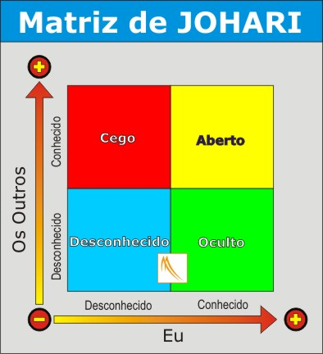
Janela de Johari
Área Livre/aberta : imagem conhecida por mim e pelos outros;
Área Cega: imagem conhecida pelos outros e não por mim;
Área Secreta/Oculta: imagem conhecida por mim e não pelos outros;
Área Desconhecida: imagem desconhecida por mim e pelos outros

Slide 26
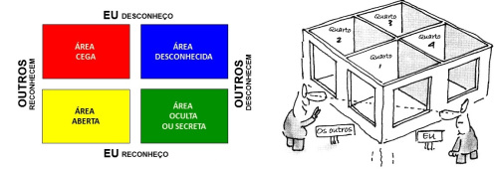
Janela de Johari

Slide 27
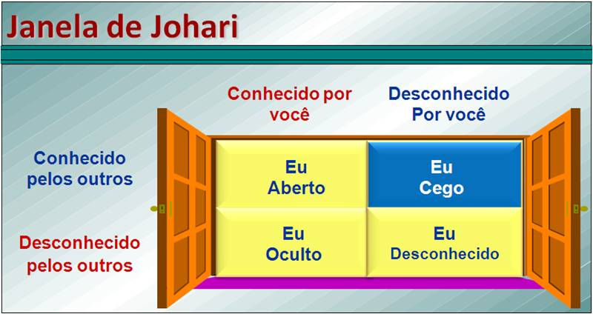

Slide 28
Referencias
CHIAVENATO,I. ADMINISTRAÇÃO DE RECURSOS HUMANOS. Fundamentos Básicos, São Paulo, Atlas, 2003.
FRITZEN,J. S. JANELA DE JOHARI, Rio de Janeiro, Vozes, 1992.
MILKOVICH, T, G. ET ALL ADMINISTRAÇÃO DE RECURSOS HUMANOS, São Paulo, Atlas, 2000.
https://recursosehumanos.com.br/artigo/como-lidar-com-conflitos-no-trabalho/
20 de dez de 2016 - A maioria das pessoas pode lidar com quase qualquer quantidade e tipo detrabalho que apareça. Não é o trabalho que as deixa no limite. Autor: Dan McCarthy. Artigo publicado originalmente no site Great Leadership

